Slide 1
Representar datos en un diagrama de puntos
15
Lección 15
Preguntas clave
¿Son una herramienta útil los diagramas de puntos para examinar datos? ¿Cómo?
¿Cómo determinamos cuándo usar los datos de un diagrama de puntos y cuándo usar los datos de otra representación para responder preguntas de manera eficiente?
Notes:
Agenda
Fluidez 15 min
Presentar 10 min
Aprender 25 min
Crear un diagrama de puntos
Interpretar un diagrama de puntos
Grupo de problemas
Concluir 10 min

Slide 2
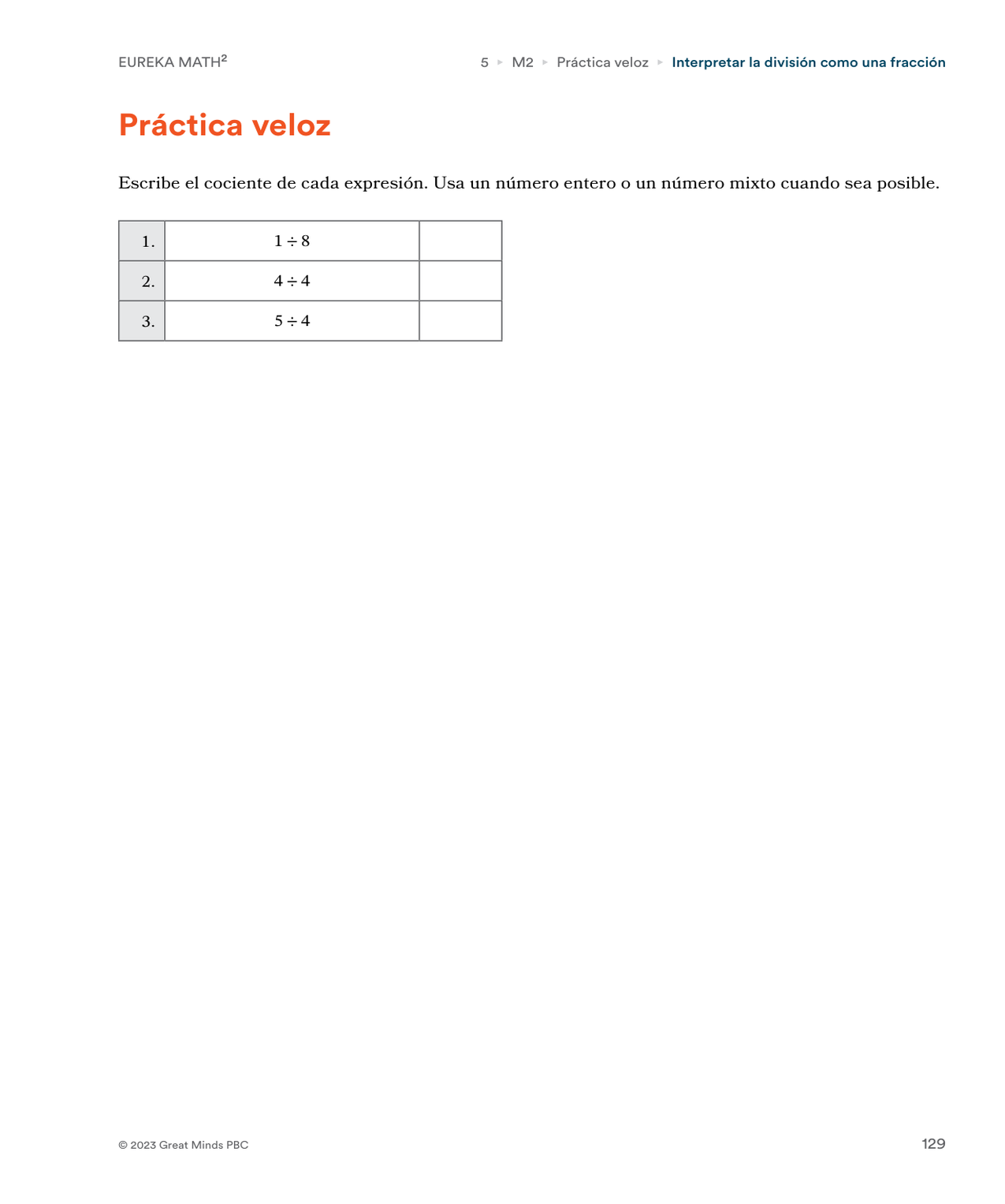
Fluidez
Práctica veloz (1 de 3)
Notes:
[Para mostrar una versión de tamaño completo de esta imagen, acceda al PDF en la plataforma digital].
[Pida a sus estudiantes que lean las instrucciones y que completen los ejemplos de problema].

Slide 3
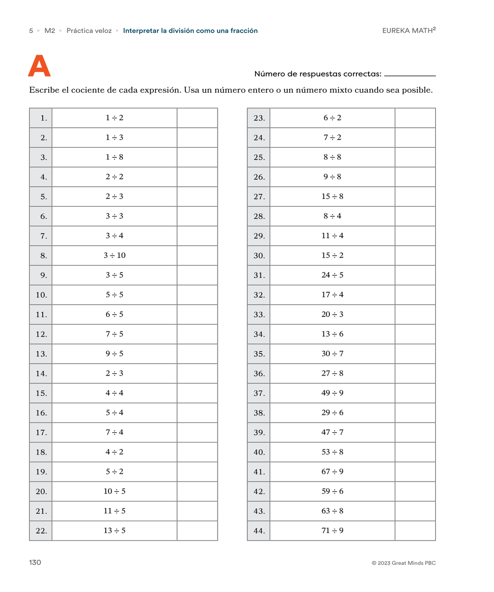
Fluidez
Práctica veloz (2 de 3)
Notes:
[Para mostrar una versión de tamaño completo de esta imagen, acceda al PDF en la plataforma digital].
[Pida a sus estudiantes que vayan a la Práctica veloz A. Presente la tarea.]
No espero que terminen la actividad. Completen tantos problemas como puedan; hagan su mejor esfuerzo.
En sus marcas. Prepárense. ¡A pensar!
[Dé 1 minuto para completar la Práctica veloz A].
¡Alto! Subrayen el último problema que completaron.
Voy a leer las respuestas. A medida que las lea, digan “¡Sí!” y marquen su respuesta si la obtuvieron de la manera correcta.
[Lea las respuestas de la Práctica veloz A de forma rápida y enérgica].
Cuenten cuántas respuestas correctas obtuvieron y escriban el número en la parte de arriba de la hoja. Ese es su objetivo personal para la Práctica veloz B.
[Celebre el esfuerzo y el éxito de sus estudiantes].
[Dé alrededor de 2 minutos para que analicen y conversen acerca de los patrones de la Práctica veloz A.]
[Guíe a la clase en una actividad de conteo de ritmo rápido y otra de ritmo lento, cada una acompañada de un estiramiento o movimiento físico].
Señalen el número correcto que obtuvieron en la Práctica veloz A. Recuerden que este es su objetivo personal para la Práctica veloz B.

Slide 4
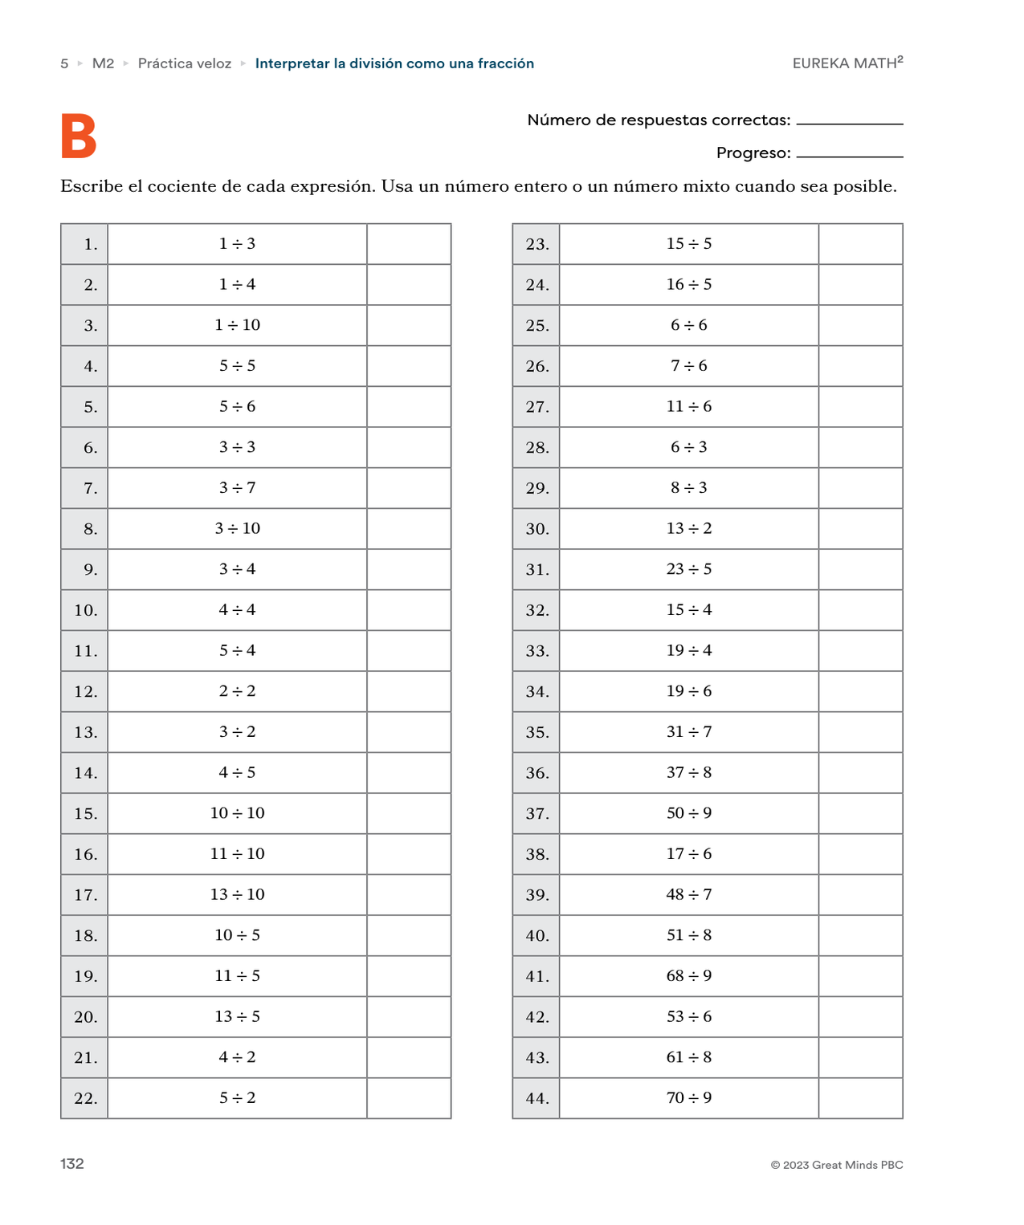
Fluidez
Práctica veloz (3 de 3)
Notes:
[Para mostrar una versión de tamaño completo de esta imagen, acceda al PDF en la plataforma digital].
[Pida a sus estudiantes que vayan a la Práctica veloz B.]
En sus marcas. Prepárense. ¡A mejorar!
[Dé 1 minuto para completar la Práctica veloz B].
¡Alto! Subrayen el último problema que completaron.
Voy a leer las respuestas. A medida que las lea, digan “¡Sí!” y marquen su respuesta si la obtuvieron de la manera correcta.
[Lea las respuestas de la Práctica veloz B de forma rápida y enérgica].
Cuenten cuántas respuestas correctas obtuvieron y escriban el número en la parte de arriba de la hoja.
Pónganse de pie si obtuvieron más respuestas correctas en la Práctica veloz B.
[Celebre el progreso de sus estudiantes].

Slide 5
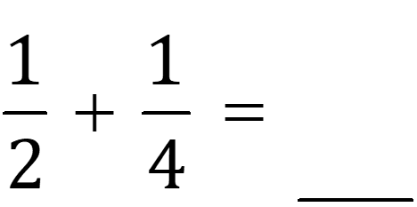
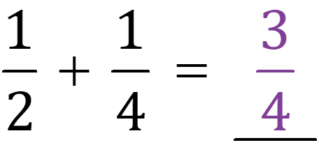
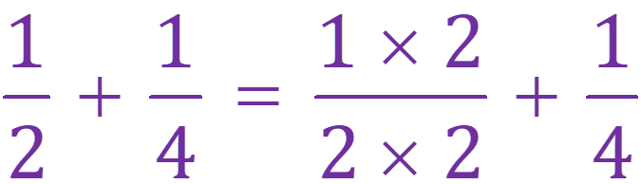
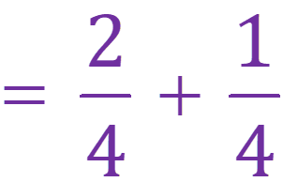
Fluidez
Intercambio con la pizarra blanca: Sumar fracciones (1 de 4)
La animación comienza aquí; presione la barra de espacio para ver la respuesta. La animación termina aquí.
La animación termina aquí.
Notes:
[Cada vez que haga una pregunta, espere hasta que la mayor parte de la clase haya levantado la mano y, luego, dé la señal para que respondan].
Levanten la mano cuando sepan la respuesta a cada pregunta. Esperen mi señal para decir la respuesta.
[Muestre ].
Observen las unidades fraccionarias. ¿Hay unidades semejantes?
¿Están relacionadas las unidades?
¿Qué fracción puede expresarse con otro nombre para que las unidades fraccionarias, o denominadores, sean iguales?
Expresen con otro nombre para formar unidades semejantes y hallar la suma. Muestra tu método.
[Dé tiempo a sus estudiantes para que trabajen. Cuando la mayoría de la clase haya terminado, dé la señal para que muestren sus pizarras blancas. Ofrezca una retroalimentación específica en el momento. Si hay estudiantes que necesitan corregir su trabajo, valide brevemente sus correcciones después].
[Muestre el método de muestra y la suma].

Slide 6
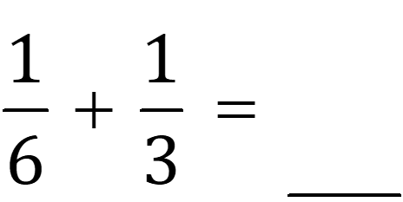
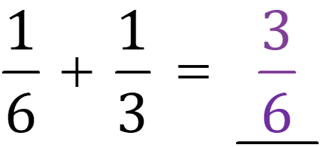
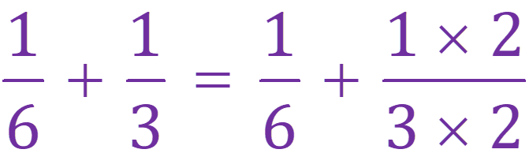
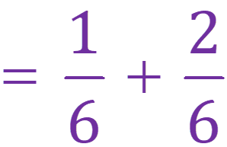
Fluidez
Intercambio con la pizarra blanca: Sumar fracciones (2 de 4)
La animación comienza aquí; presione la barra de espacio para ver la respuesta. La animación termina aquí.
La animación termina aquí.
Notes:
[Muestre ].
Observen las unidades fraccionarias. ¿Hay unidades semejantes?
¿Están relacionadas las unidades?
¿Qué fracción puede expresarse con otro nombre para que las unidades fraccionarias, o denominadores, sean iguales?
Expresen con otro nombre para formar unidades semejantes y hallar la suma. Muestra tu método.
[Muestre el método de muestra y la suma].

Slide 7
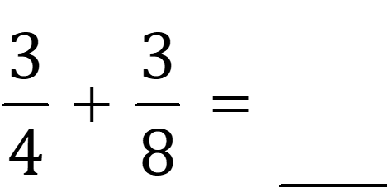
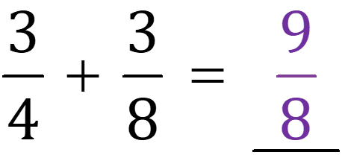
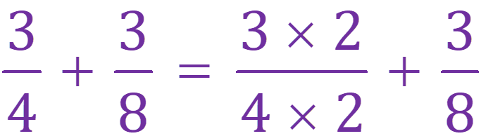
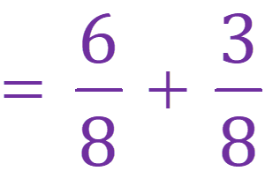
Fluidez
Intercambio con la pizarra blanca: Sumar fracciones (3 de 4)
La animación comienza aquí; presione la barra de espacio para ver la respuesta. La animación termina aquí.
La animación termina aquí.
Notes:
[Muestre ].
Observen las unidades fraccionarias. ¿Hay unidades semejantes?
¿Están relacionadas las unidades?
¿Qué fracción puede expresarse con otro nombre para que las unidades fraccionarias, o denominadores, sean iguales?
Expresen con otro nombre para formar unidades semejantes y hallar la suma. Muestra tu método.
[Muestre el método de muestra y la suma].

Slide 8
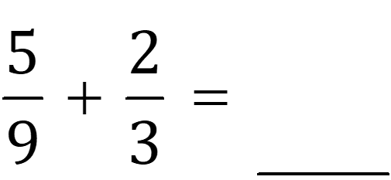
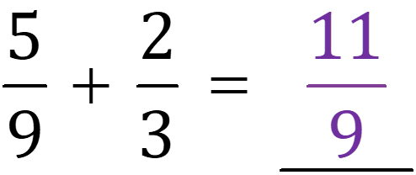
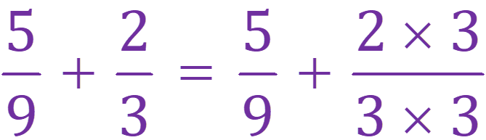
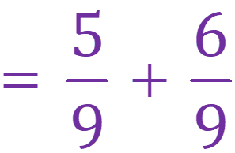
Fluidez
Intercambio con la pizarra blanca: Sumar fracciones (4 de 4)
La animación comienza aquí; presione la barra de espacio para ver la respuesta. La animación termina aquí.
La animación termina aquí.
Notes:
[Muestre ].
Observen las unidades fraccionarias. ¿Hay unidades semejantes?
¿Están relacionadas las unidades?
¿Qué fracción puede expresarse con otro nombre para que las unidades fraccionarias, o denominadores, sean iguales?
Expresen con otro nombre para formar unidades semejantes y hallar la suma. Muestra tu método.
[Muestre el método de muestra y la suma].

Slide 9
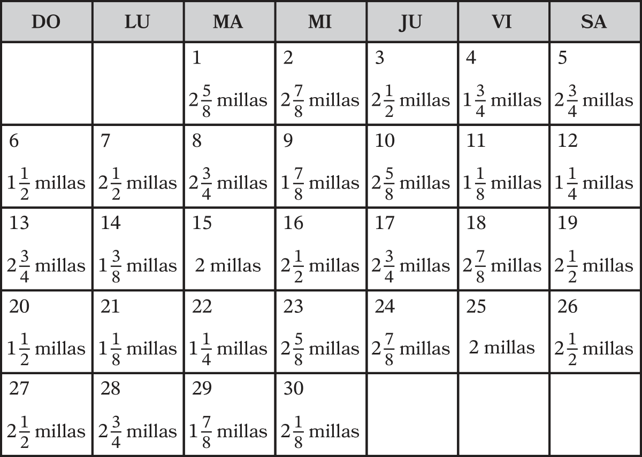
Presentar
(1 de 3)
La Sra. Song registra el número de millas que camina cada día durante un mes.
¿Cuántas millas caminó la Sra. Song el primer lunes del mes?
Se muestran los resultados en el calendario.
¿Cuál es la distancia más larga que caminó la Sra. Song?
Notes:
[Pida a sus estudiantes que vayan al problema 1 en sus libros. Lea el problema a coro con la clase. Luego, haga la siguiente pregunta].
¿Qué observan acerca de los datos?
[Pida a la clase que complete los problemas 1(a) a (f) en parejas].

Slide 10

Presentar
(2 de 3)
¿Cuál es la distancia más corta que caminó la Sra. Song?
¿Qué día caminó
milla la Sra. Song?
Notes:
[Pida a la clase que complete los problemas 1(a) a (f) en parejas].

Slide 11

Presentar
(3 de 3)
¿Cuántos días caminó al menos
milla la Sra. Song?
¿En general caminó más o menos de
milla la Sra. Song?
Notes:
[Pida a la clase que complete los problemas 1(a) a (f) en parejas].
[Elija una o dos parejas de estudiantes para que compartan sus respuestas].
¿Pudieron hallar algunas respuestas más rápido que otras? ¿Cuáles?
[Invite a la clase a usar la rutina Pensar-Trabajar en parejas-Compartir para analizar por qué tardaron más en hallar algunas respuestas que otras al usar los datos presentados en un calendario].
Los datos se pueden presentar de muchas formas y es importante considerar cuál es la mejor forma de presentarlos para que sean fáciles de leer, analizar y entender.
[Presente el trabajo que van a hacer en el siguiente segmento para establecer una transición].
Hoy, vamos a crear diagramas de puntos para representar datos.

Slide 12
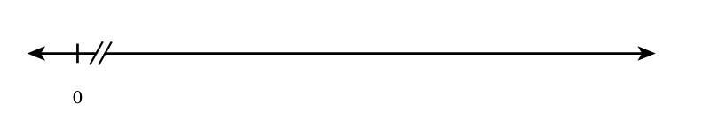
Aprender
Crear un diagrama de puntos (1 de 2)
Usa los datos del calendario para crear un diagrama de puntos.
Notes:
[Pida a sus estudiantes que vayan al problema 1(g) y lean a coro el problema].
Empecemos por crear una recta numérica para nuestro diagrama de puntos. ¿Cuál es la distancia más corta que caminó la Sra. Song?
¿Cuál es la distancia más larga que caminó?
¿Qué números enteros debemos usar para empezar y terminar la recta numérica de nuestro diagrama de puntos? ¿Por qué?
Dado que los diagramas de puntos empiezan en 0, pero todos los datos están entre 1 y 3, nuestra recta numérica empieza con una barra doble que indica un salto en la recta numérica. De esa manera, no hace falta que hagamos el intervalo entre 0 y 1 igual a los otros intervalos.
[Dibuje y rotule marcas de graduación para representar 1, 2 y 3. Pida a la clase que haga lo mismo].
¿En qué longitud del intervalo, o unidad, debemos dividir cada número entero? ¿Por qué?
¿Entre qué unidad fraccionaria más grande podemos dividir cada número entero primero para formar octavos?
[Divida cada intervalo de número entero en octavos y rotule cada marca de graduación con un número mixto]. Pida a sus estudiantes que hagan lo mismo].
Tenemos que representar cada dato con una X. ¿Cuántas X habrá en nuestro diagrama de puntos? ¿Por qué?
[Invite a la clase a marcar los datos del calendario en el diagrama de puntos].
[Cuando la clase haya terminado, señale la recta numérica mientras hace las siguientes preguntas].
¿Qué representan los números en nuestra recta numérica?
¿Cómo podemos mostrar esa información en el diagrama de puntos?
[Escriba Distancia (millas) debajo del diagrama de puntos y pida a sus estudiantes que hagan lo mismo].
¿Necesitamos rotular algo más en nuestro diagrama de puntos? Si alguien mira nuestro diagrama de puntos, ¿entendería lo que representa nuestro conjunto de datos?
Escribamos un título para nuestro diagrama de puntos para mostrar que las distancias representadas por los datos son las distancias que caminó la Sra. Song.
[Escriba Distancias que caminó la Sra. Song sobre el diagrama de puntos y pida a sus estudiantes que hagan lo mismo].
[Considere hacer las siguientes preguntas:
¿Qué detalles es importante tener en cuenta cuando determinan la longitud del intervalo de un diagrama de puntos?
Cuando marcan datos en un diagrama de puntos, ¿con qué pasos hay que tener más cuidado? ¿Por qué?]

Slide 13
Aprender
Crear un diagrama de puntos (2 de 2)
Actividad interactiva de herramienta de Diagrama de puntos
Notes:
[Haga clic en el nombre de la actividad interactiva en la diapositiva para acceder a la actividad digital interactiva].

Slide 14
Aprender
Interpretar un diagrama de puntos (1 de 2)
¿Cuál es la distancia que la Sra. Song caminó con más frecuencia?
¿Cuántas millas caminó la Sra. Song el tercer sábado del mes?
Notes:
[Pida a sus estudiantes que vayan al problema 1(h)].
Ahora que completamos el diagrama de puntos para representar los datos del calendario, interpretemos los datos del diagrama para responder algunas preguntas más acerca de las distancias que caminó la Sra. Song.
[Invite a sus estudiantes a completar los problemas 1(h) a 1(k) en parejas].

Slide 15
Aprender
Interpretar un diagrama de puntos (2 de 2)
¿Cuál es la diferencia, en millas, entre la distancia más larga y la más corta que caminó la Sra. Song?
¿Cuántos días caminó menos de 2 millas la Sra. Song?
Notes:
[Invite a sus estudiantes a completar los problemas 1(h) a 1(k) en parejas].
[Cuando la clase haya terminado, use las siguientes preguntas para guiar una conversación acerca de usar los datos presentados en el calendario y en el diagrama de puntos para resolver los problemas.
¿Qué problemas pueden responder usando solamente los datos presentados en el calendario?
¿Qué problemas pueden responder usando solamente los datos presentados en el diagrama de puntos?
¿Qué problemas respondieron con más eficiencia usando los datos en el diagrama de puntos?]
[Invite a la clase a que se reúna y converse en parejas acerca de por qué es útil representar los datos de medidas en un diagrama de puntos].

Slide 16
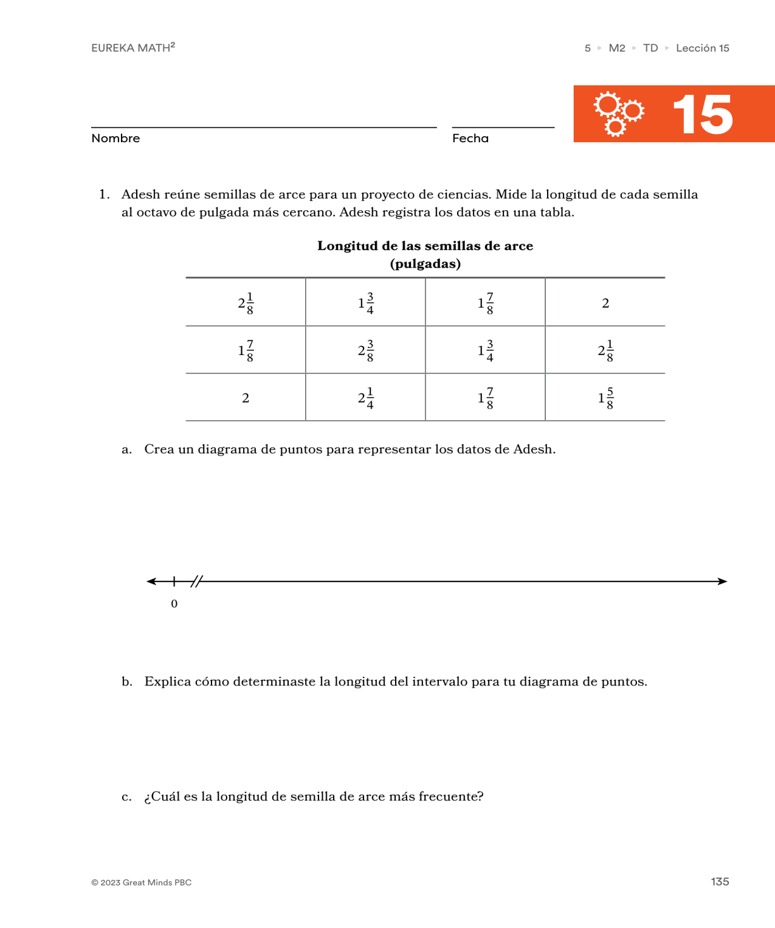
Aprender
Grupo de problemas (1 de 2)
Notes:
[Para mostrar una versión de tamaño completo de esta imagen, acceda al PDF en la plataforma digital].
[Diferencie el grupo de problemas seleccionando problemas que cada estudiante pueda terminar de forma independiente dentro del tiempo dado. Los problemas están organizados de simples a complejos].

Slide 17
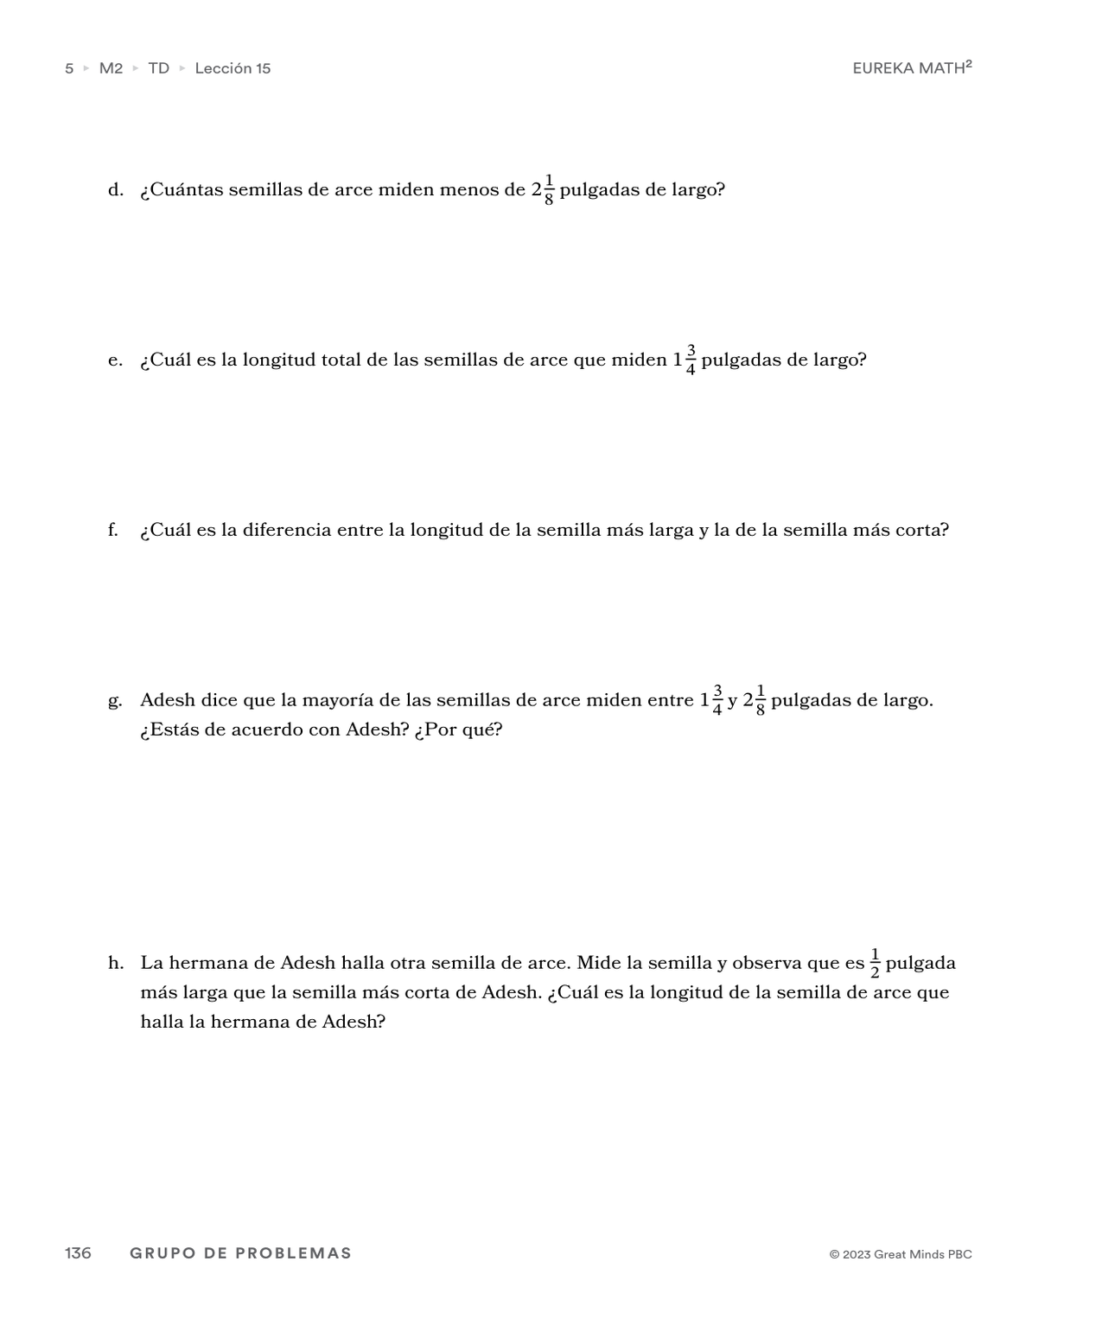
Aprender
Grupo de problemas (2 de 2)
Notes:
[Para mostrar una versión de tamaño completo de esta imagen, acceda al PDF en la plataforma digital].
[Diferencie el grupo de problemas seleccionando problemas que cada estudiante pueda terminar de forma independiente dentro del tiempo dado. Los problemas están organizados de simples a complejos].

Slide 18
Concluir
Reflexión final
Cuando construyen un diagrama de puntos, ¿qué es importante tener en cuenta?
¿Son una herramienta útil los diagramas de puntos para examinar datos? ¿Cómo?
¿Cómo determinamos cuándo usar los datos de un diagrama de puntos y cuándo usar los datos de otra representación para responder preguntas de manera eficiente?
Notes:
[Guíe una conversación de toda la clase sobre representar datos en un diagrama de puntos usando los siguientes planteamientos. Anime a sus estudiantes a reformular o complementar las respuestas de sus pares].

Slide 19
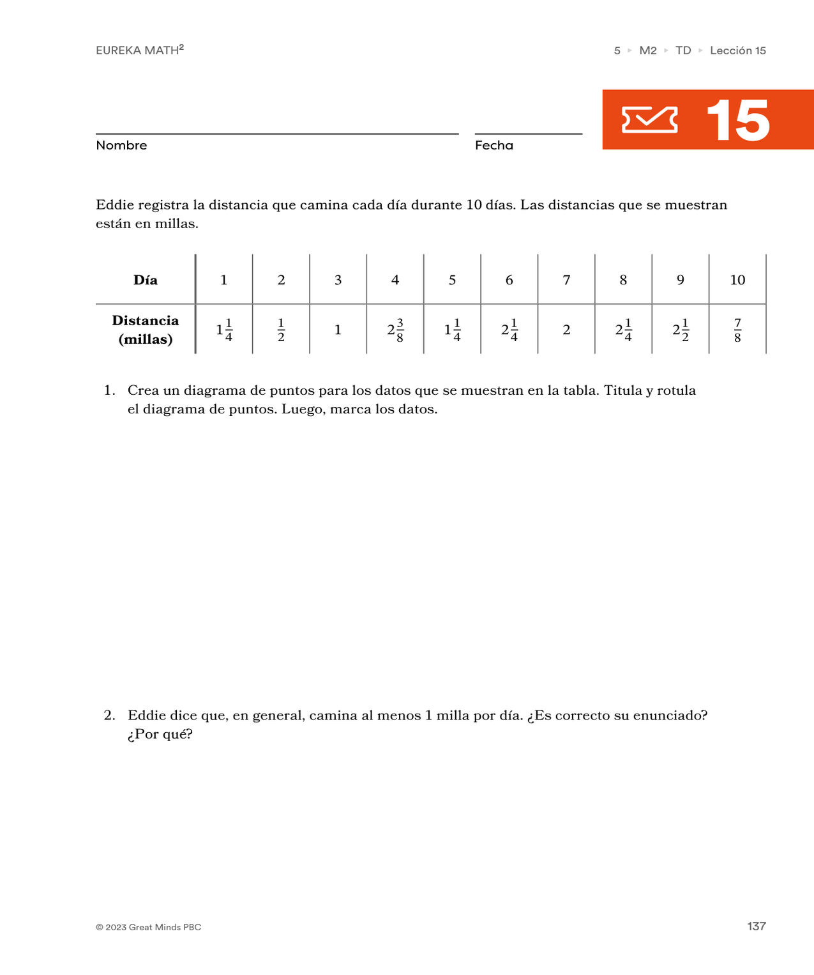
Concluir
Boleto de salida
Notes:
[Para mostrar una versión de tamaño completo de esta imagen, acceda al PDF en la plataforma digital].
[Proporcione hasta 5 minutos para que cada estudiante complete el Boleto de salida. Es posible recopilar datos formativos incluso si hay estudiantes que no completan todos los problemas].

